Slide 1

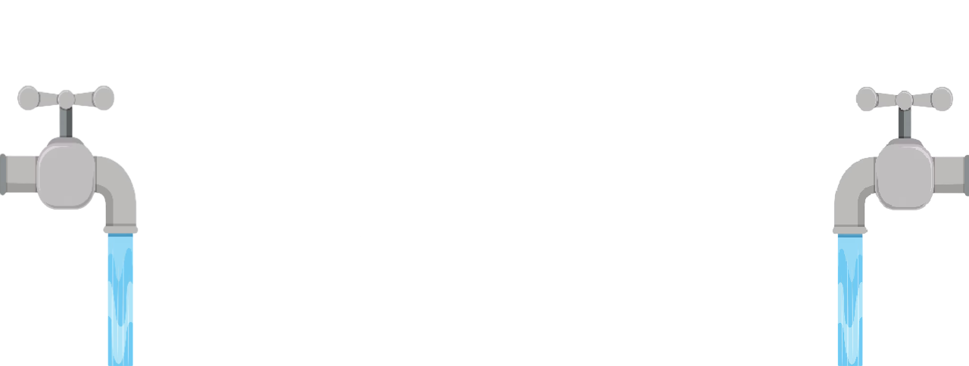

Waterflux
FLUSSOMETRI SMART

Slide 2
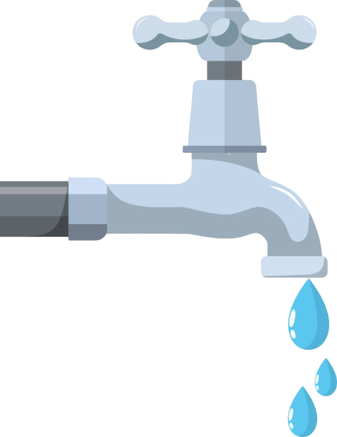

Il progetto
Il nostro scopo è aumentare l’awareness delle persone verso il consumo di una delle risorse più importanti del pianeta.

Slide 3
Da cosa è composto
Il sistema sarà composto da vari flussometri che inviano dati a un database che poi permetterà la visualizzazione tramite app o pagina web.

Slide 4
Funzionamento
Attraverso un numero variabile dei nostri flussometri che inviano i dati a un Arduino con modulo WI-FI, che a sua volta li invierà al nostro sito web

Slide 5
Perchè scegliere questo flussometro
Consapevolezza dei consumi: Aiuta le persone a monitorare in tempo reale l'utilizzo dell'acqua, aumentando l’awareness su una risorsa preziosa.
Tecnologia connessa: I dati raccolti dai flussometri vengono inviati a un database tramite un sistema basato su Arduino con modulo Wi-Fi, e sono visualizzabili via app o sito web.
Interfaccia user-friendly: I consumi sono facilmente consultabili attraverso dispositivi mobili o computer.
Evoluzione continua: È previsto lo sviluppo di funzionalità avanzate, come allarmi automatici per perdite anomale e suggerimenti basati su intelligenza artificiale.
Scalabilità e personalizzazione: Il sistema è modulare e si adatta a diversi ambienti domestici o industriali.

Slide 6

Il prospetto del backend
Dal sito web all’applicazione mobile
Il sistema si baserà sull’avere i nostri consumi a portata di mano, sia con l’uso di un’app che di un sito web.

Slide 7
Visione futura
Funzionalità extra e sempre più precisione
In futuro abbiamo in mente di aggiungere allarmi automatici per perdite anomale e AI per suggerimenti personalizzati sui consumi.

